Slide 1


МИНИСТЕРСТВО НАУКИ И ВЫСШЕГО ОБРАЗОВАНИЯ РОССИЙСКОЙ ФЕДЕРАЦИИ ФЕДЕРАЛЬНОЕ ГОСУДАРСТВЕННОЕ БЮДЖЕТНОЕ ОБРАЗОВАТЕЛЬНОЕ УЧРЕЖДЕНИЕ ВЫСШЕГО ОБРАЗОВАНИЯ «ДОНСКОЙ ГОСУДАРСТВЕННЫЙ ТЕХНИЧЕСКИЙ УНИВЕРСИТЕТ» ТЕХНОЛОГИЧЕКИЙ ИНСТИТУТ (ФИЛИАЛ) ДГТУ в г. Азове
Курсовой проект на тему:
Разработка системы учёта проката спортивного инвентаря
Выполнил: Нестеренко Никита Александрович Групп: ИСП-3-27
Руководитель: Запорожец Олег Игоревич

Slide 2


Актуальность проекта
Современный пункт проката требует высокой скорости обработки данных:
Внедрение системы позволяет полностью исключить "человеческий фактор" при расчете итоговой стоимости услуг и ведении учета.
•
Контроль состояния инвентаря.
•
Автоматизация финансовых расчетов.
•
Мониторинг соблюдения сроков аренды.
•
Безопасное хранение данных о клиентах.

Slide 3






Цель и задачи исследования
Цель
Проектирование
Реализация
Разработка функционального ПО для учета проката оборудования.
Создание реляционной структуры БД в PostgreSQL.
Создание интерфейса на C# с Forms

Slide 4

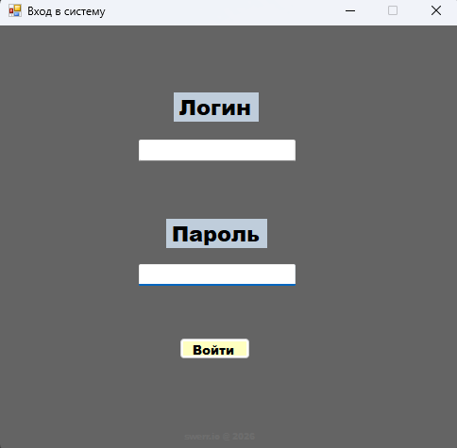
Система авторизации
Вход в систему реализован через форму авторизации:
•
Проверка прав доступа сотрудника.
•
Хэширование паролей в БД.
•
Защита от SQL-инъекций через параметры.
Используется расширение pgcrypto для обеспечения криптографической защиты паролей.

Slide 5

Главное меню приложения
Основной интерфейс администратора включает в себя:
•
Управление списком инвентаря.
•
Работу с базой клиентов.
•
Оформление и возврат прокатов.
•
Просмотр финансовой статистики.

Slide 6
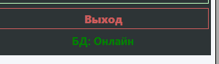
Навигация и статус системы
Для удобства работы реализована боковая панель управления.
Индикатор "БД: Онлайн" подтверждает успешное соединение с сервером PostgreSQL при каждом запуске.

Slide 7
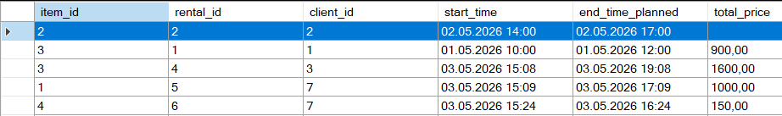
Реестр операций проката
Журнал транзакций фиксирует:
•
ID товара и клиента.
•
Даты и время операций.
•
Стоимость сделки.
Все данные синхронизированы с таблицей в БД.

Slide 8




Технические решения
Автоматический расчет цены на основе тарифов и времени.
Система "Черных списков" для фильтрации клиентов.
Экспорт отчетности в CSV для внешнего анализа.

Slide 9
Архитектура базы данных
База данных реализована на PostgreSQL и состоит из связанных таблиц:
•
inventory - справочник оборудования.
•
clients - данные о посетителях.
•
rentals - учет транзакций.
•
employees - права доступа.

Slide 10
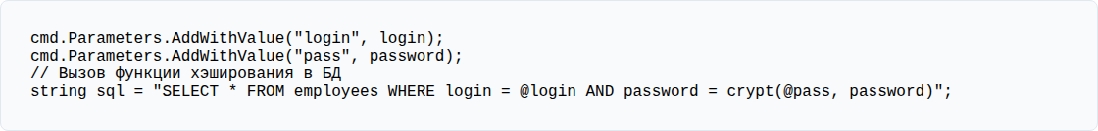
Программная реализация
Использование параметризованных запросов Npgsql обеспечивает стабильность и безопасность:

Slide 11

Результаты работы
В ходе выполнения проекта была создана информационная система, полностью автоматизирующая основные процессы пункта проката спортивного оборудования.

Slide 12
Спасибо за внимание!
Цель курсовой работы достигнута.
2026 | ДГТУ Азов

